Slide 1
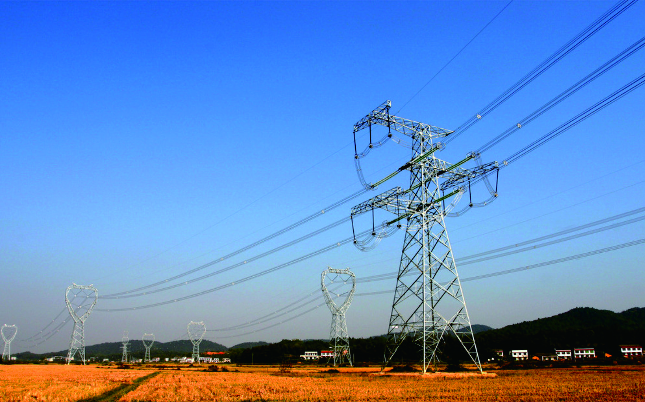
装备中国 装备世界
2021届
校园招聘
宣讲会
2021特变电工校园宣讲会

Slide 2
目 录
CONTENTS
衡变印记
赋余文娱
应聘指南
HENG BIAN YIN JI
FU YU WEN YU
YING PIN ZHI NAN

Slide 3
衡变印记
HENG BIAN YIN JI
2021届特变电工校园宣讲会

Slide 4
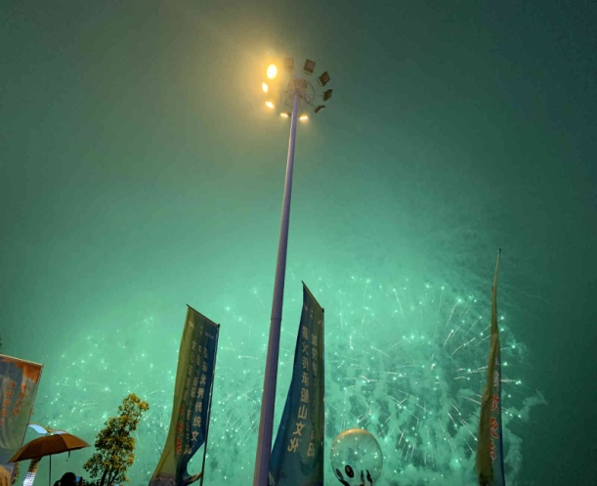
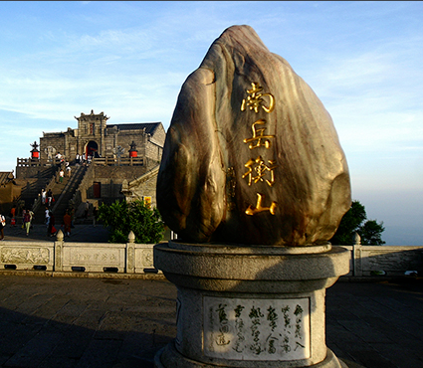
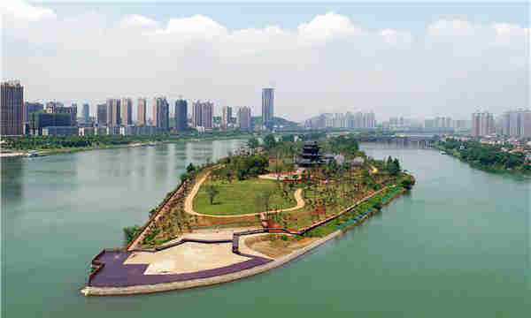


中国 • 湖南省 • 衡阳市
中国·湖南省· 衡阳市
国家园林城市
中国优秀旅游城市
湖南省域副中心城市
国家承接产业转移示范区
全国加工贸易重点承接地国家服务业综合配套改革试点城市
入选“2018中国大陆最佳商业城市100强”
中国抗战纪念城
机场——衡阳南岳机场已开通了直达全国29市的航线
高铁——衡阳东站直达长沙高铁仅37mins，直达广州高铁1h40mins
景点——南岳衡山、石鼓书院、东洲岛、蔡伦竹海

Slide 5
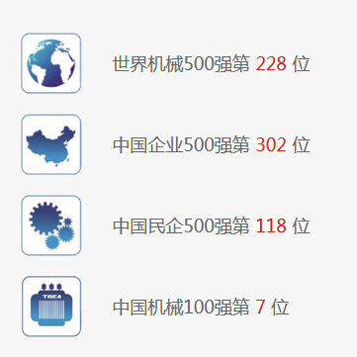
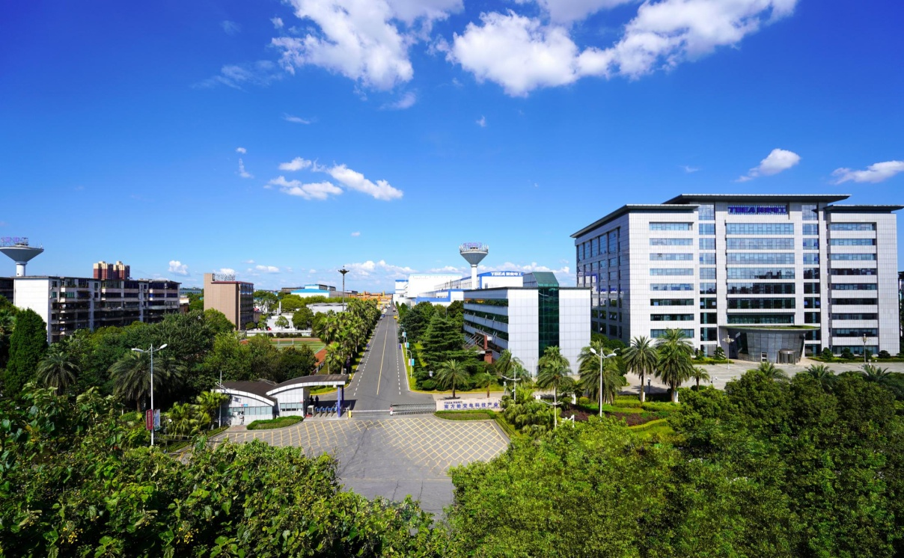
特变电工的全资子公司；
始建于1951年；
国家战略性新兴产业“高端装备制造”“智能装备制造”的重要承担者；
中国变压器行业超、特高压、大容量变压器类产品的核心骨干企业；
世界大型特高压产品研制和出口基地。
衡变
公司

Slide 6
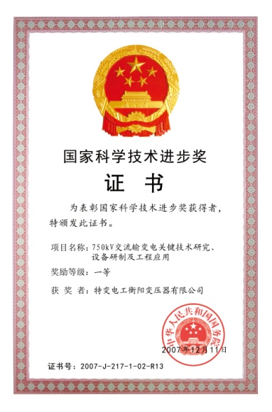


“国家科技进步特等奖”1项
“国家科技进步一等奖”2项
“中国机械工业科技进步特等奖”2项
“中国机械工业科技进步一等奖”1项
累计获得近百项技术创新荣誉，申请专利及软件著作权425项
科技进步特等奖
科技进步一等奖
科技进步一等奖
参与及主持制定国家及行业标准120余项
部分荣誉证书

Slide 7
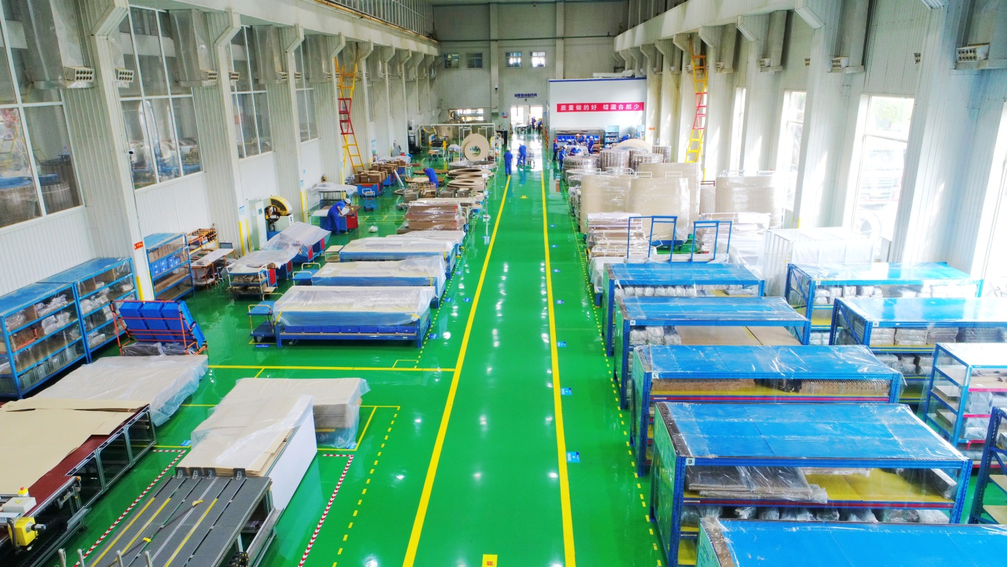
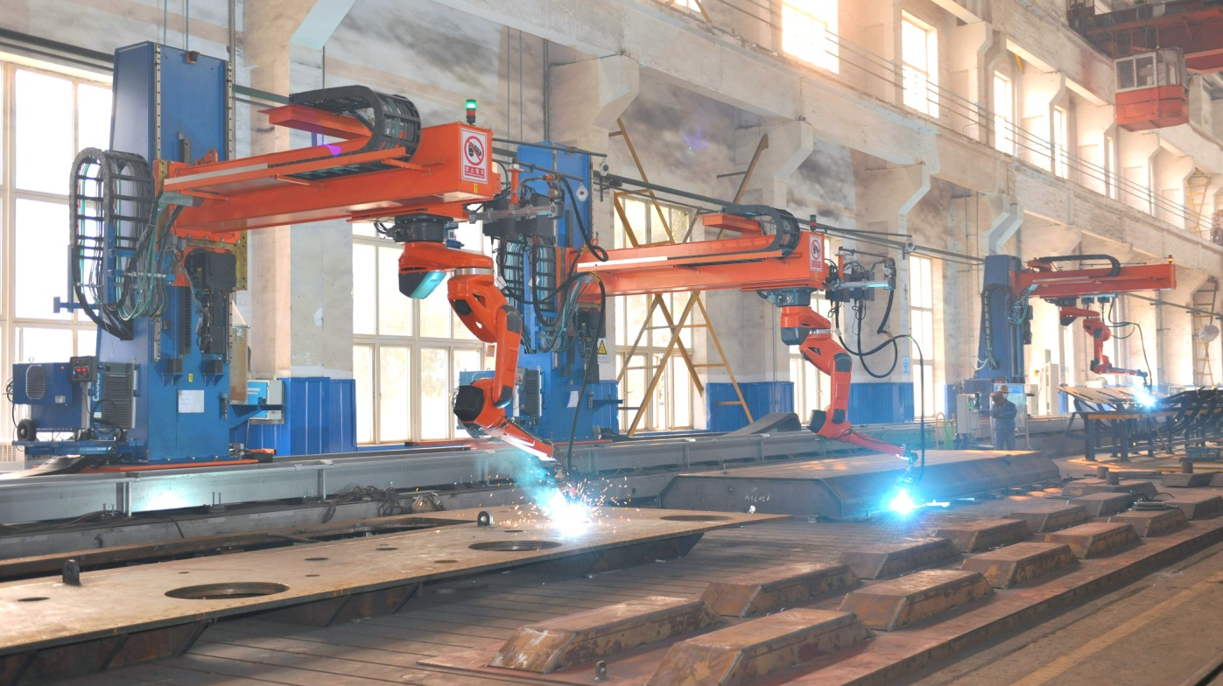
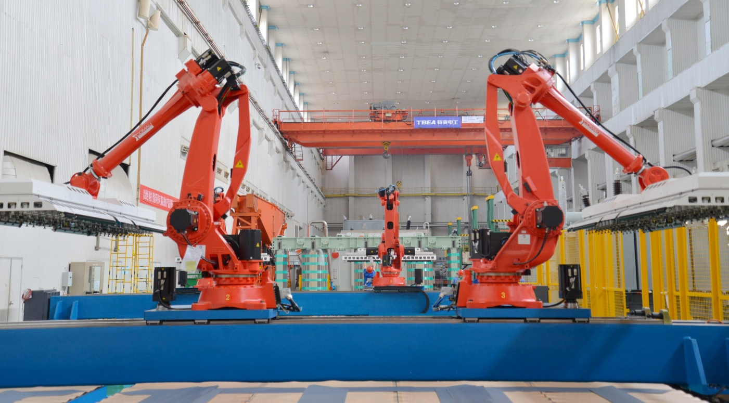
世界一流的生产车间和先进的试验设备
SHI JIE YI LIU DE SHENG CHAN CHE JIAN HE XIAN JIN DE SHI YAN SHE BEI
全封闭、无尘净化现代化生产车间，具备10kV~1000kV、±200kV~±1000kV电压等级产品的生产能力。
绝缘车间
自动焊接机器人，实现了油箱、夹件及组部件的全自动焊接。
世界首台变压器硅钢叠片机器人，实现了铁芯叠片自动化。
焊接机器人
叠片机器人

Slide 8
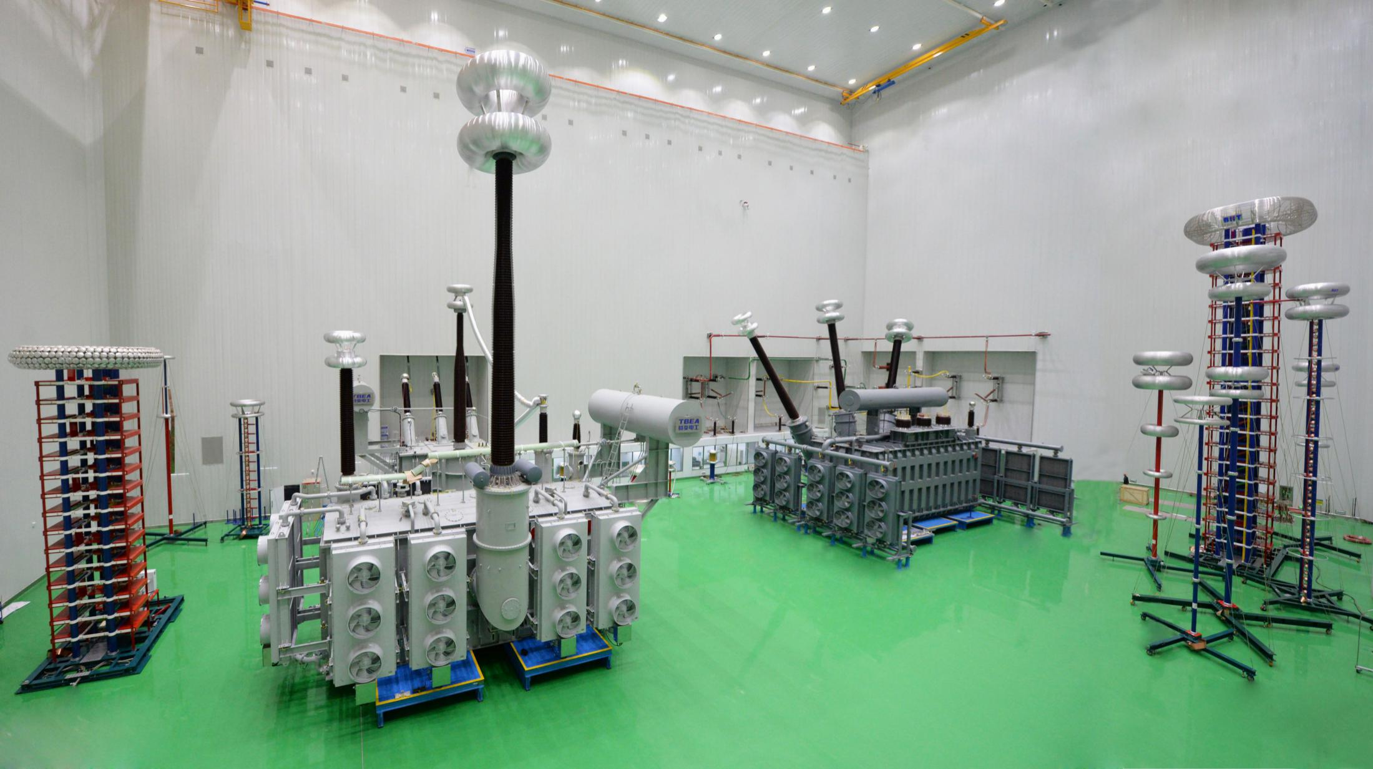
世界一流的生产车间和先进的试验设备
SHI JIE YI LIU DE SHENG CHAN CHE JIAN HE XIAN JIN DE SHI YAN SHE BEI
试验能力
公司拥有5个试验大厅：2个特高压试验大厅、1个超高压试验大厅、2个配电变压器试验大厅。
中国变压器行业规模最大、装备最先进的试验大厅之一。
5个试验大厅均装备了世界最先进的试验设备和仪器，其中特高压试验大厅具备1000kV交直流电压等级产品的试验能力。
±1100kV试验大厅

Slide 9

系统集成能力
衡变公司正在践行
的“十四五”发展战略，充分彰显输变电领域集成优势，把公司打造成具有国际竞争力和品牌影响力的双百亿高新技术企业集团。
以制造业为主体，以国内制造服务业、国际制造服务业为两翼
国内制造服务业
国际制造服务业
输变电高端制造

Slide 10







制造业与制造服务业
GUO NEI ZHI ZAO FU WU YE
输变电高端制造
智能二次
充电站运营
高压开关
高端配网
国际物流
工程检修

Slide 11
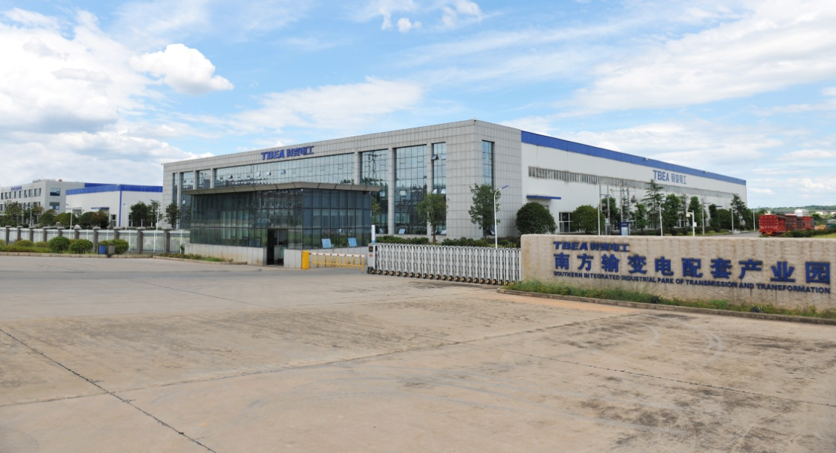
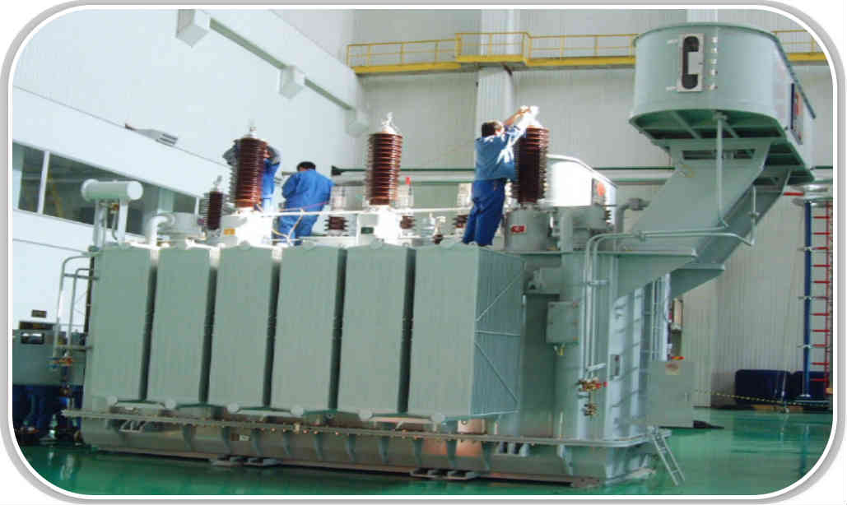
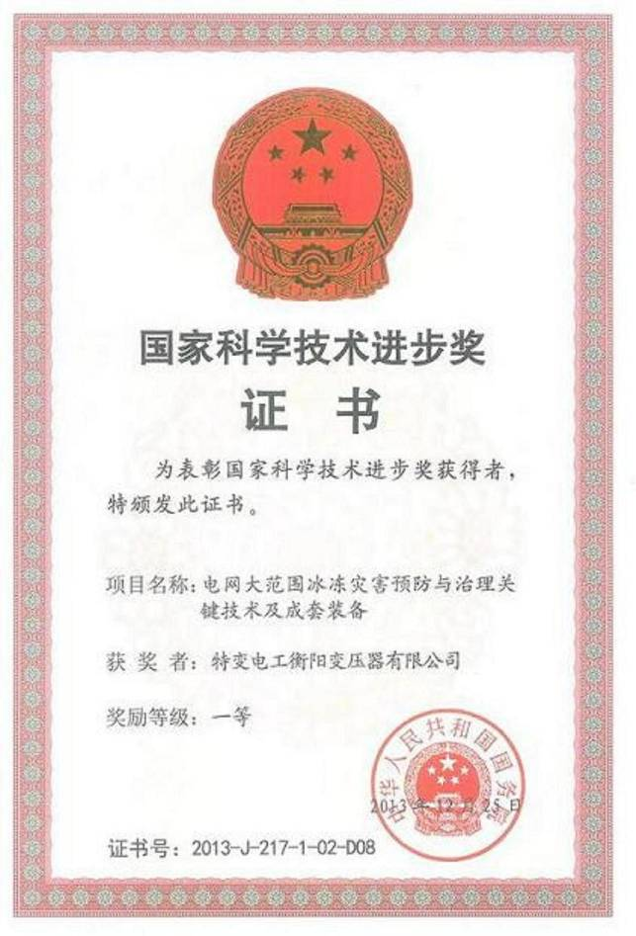
特变电工湖南电气有限公司
TE BIAN DIAN GONG HU NAN DIAN QI YOU XIAN GONG SI
1. 国家级重点高新技术企业；
2. 具备大批量生产各类配电网所需智能型组配件和测控单元的制造能力；
3. 拥有行业最先进的配电变压器、开关柜流水生产线；变压器理化实验室、变压器试验站、开关柜试验站；
4. 始终专注于变压器制造业延伸、专注于一二次设备融合、专注于产品小型化、智能化，不断推陈出新，面向市场开发绿色、环保、科技节能产能。
湖南省衡阳市
湖南电气公司研发的ZS-81000/35融冰整流变压器荣获国家科学技术进步奖一等奖

Slide 12
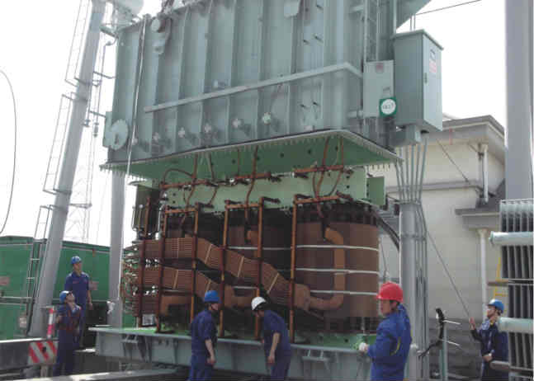
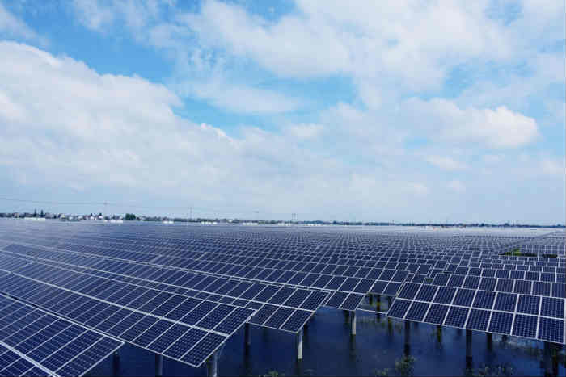
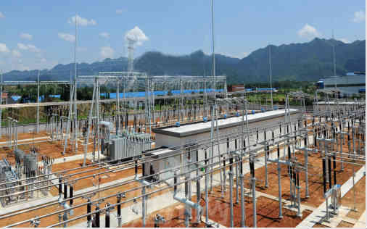
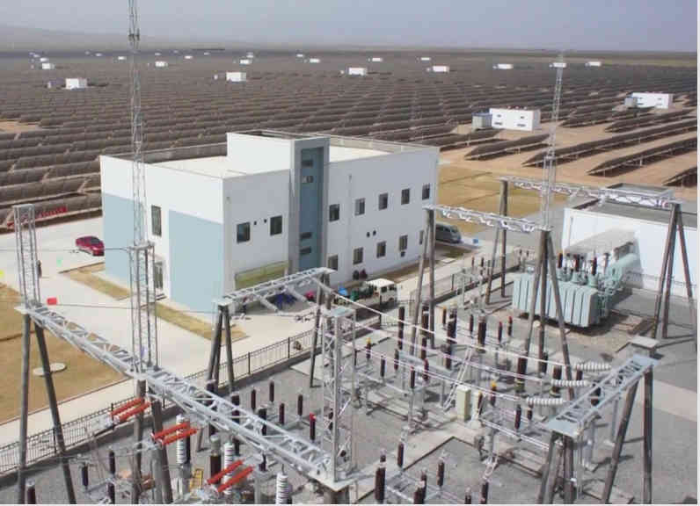
特变电工湖南工程有限公司
TE BIAN DIAN GONG HU NAN GONG CHENG YOU XIAN GONG SI
1. 具备工程设计、集成供货、施工、安装、调试、运营维护一站式的集成服务能力；
2. 从事境内外电力工程和基础设施项目的工程总承包，包括工程项目勘查、设计、采购、施工、运行调试等全过程或若干阶段的施工承包；民建工程的开发与经营；市政工程建设与管理；变电站整站检修、运营维护、1000kV及以下各电压等级变压器、换流变和电抗器产品的安装、检修、改造、技术咨询、配件销售及远程故障诊断业务。
变压器提质改造
江苏常州亿晶光伏发电项目
湖南工程公司先后成功实施了
湖南太丰矿业集团股份有限公司110kV变电站总承包、
中节能山东新泰三期110kV升压站设备供货及建安工程施工承包、
湖南龙山风电场变电站及集电线路施工承包、
四川省水电投资经营集团有限公司巡司110kV新建站、
甘肃华科阳新变电站整体搬迁等多个变电站及线路总承包项目集成服务。
河北省海兴县江山100兆瓦农光互补光伏电站项目一期20兆瓦项目PC总承包项目，在克服了流沙地基基础、反常冬雨季施工、当地复杂关系协调等不利因素，2016年8月完成实体工程的施工，12月17日项目一次性成功并网，得到监理、业主的高度认可和一致好评。
2020年中标湖南共伴生铀资源综合利用项目，首次迈入核工业建设工程领域，实现设备供货及安装的重大项目突破

Slide 13
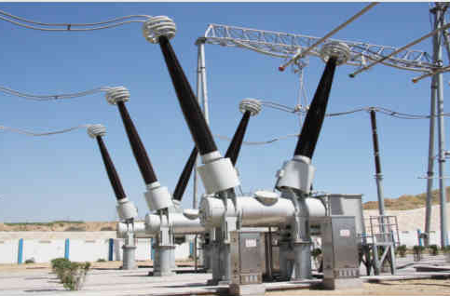
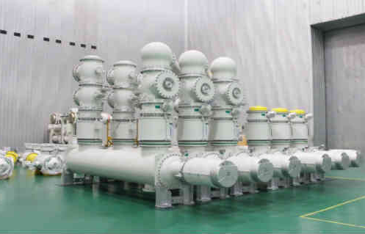
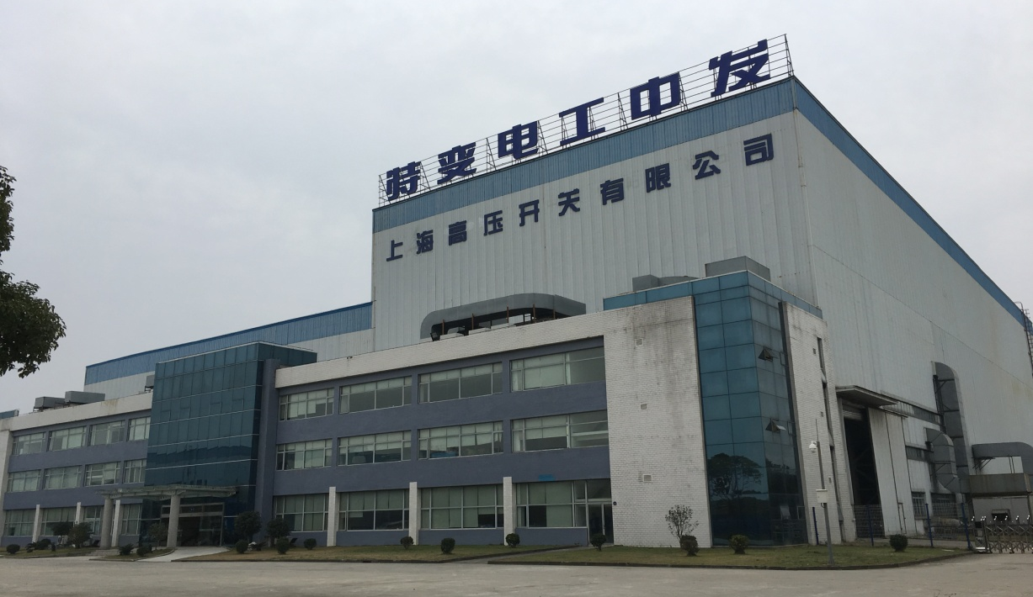
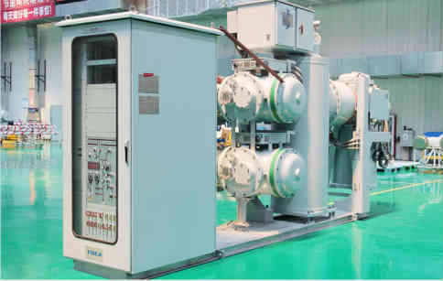
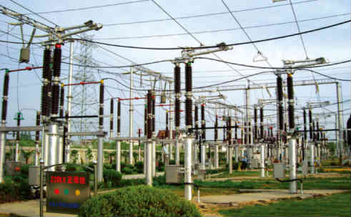
特变电工中发上海高压开关有限公司
TE BIAN DIAN GONG ZHONG FA SHANG HAI GAO YA GUAN YOU XIAN GONG SI
运行中的550kV罐式断路器
ZF53-550型GIS
126/145kVGIS
运行中的252kV隔离开关及接地开关
特变电工中发上海高压开关有限公司 是一家集研发、设计、制造、服务及技术咨询于一体的国家级高新技术企业，专门从事12kV~800kV电压等级的中压、高压开关设备研发、制造和销售。
上海市奉贤区

Slide 14
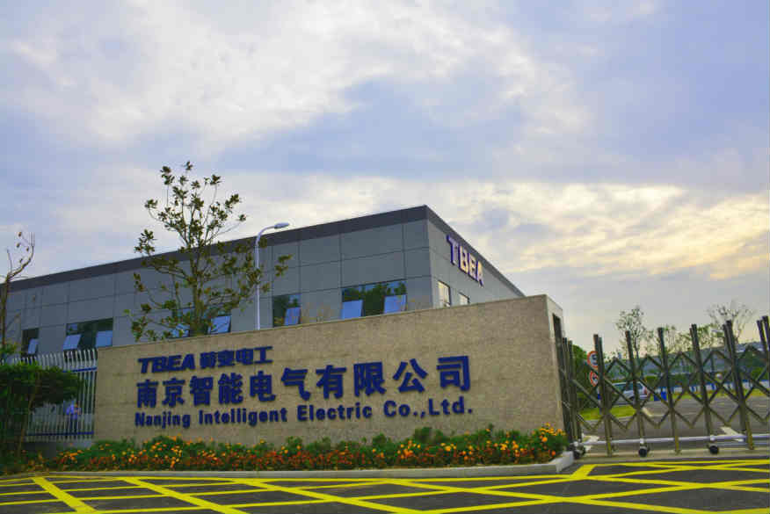
特变电工南京公司
TE BIAN DIAN GONG NAN JING GONG SI
1. 专注于电力二次自动化系统集成；
2. 专业从事电力系统及其它工业领域自动化系统和设备研究、开发、制造。拥有自主研发能力、拥有自主知识产权和较高信息化水平的高科技企业。
3. 主要产品为综合自动化产品、配网自动化产品、车载移动式变电站、充电站（桩）等。
江苏省南京市

Slide 15
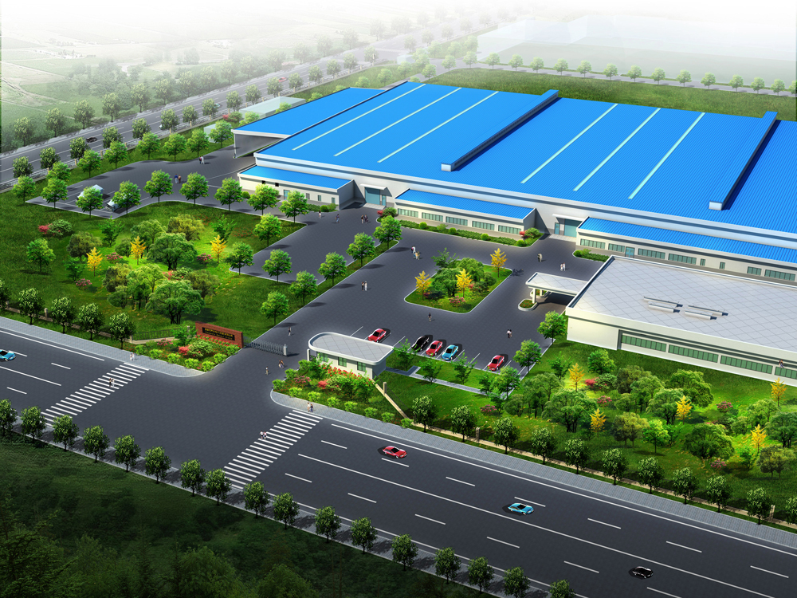
特变电工湖南国际物流科技有限公司
TE BIAN DIAN GONG HU NAN GUO JI WU LIU KE JI YOU XIAN GONG SI
1.是特变电工打造南方大型物流产业基地的执行者和实施者。
2.全力构建和持续打造 国际化供应链贸易、物流园运营、物流科技产业和国际业务 等四大主营业务版块，发展和培育新能源等工程大物流辅营业务版块，致力于将公司打造成为国际化的现代物流企业。
湖南省衡阳市

Slide 16
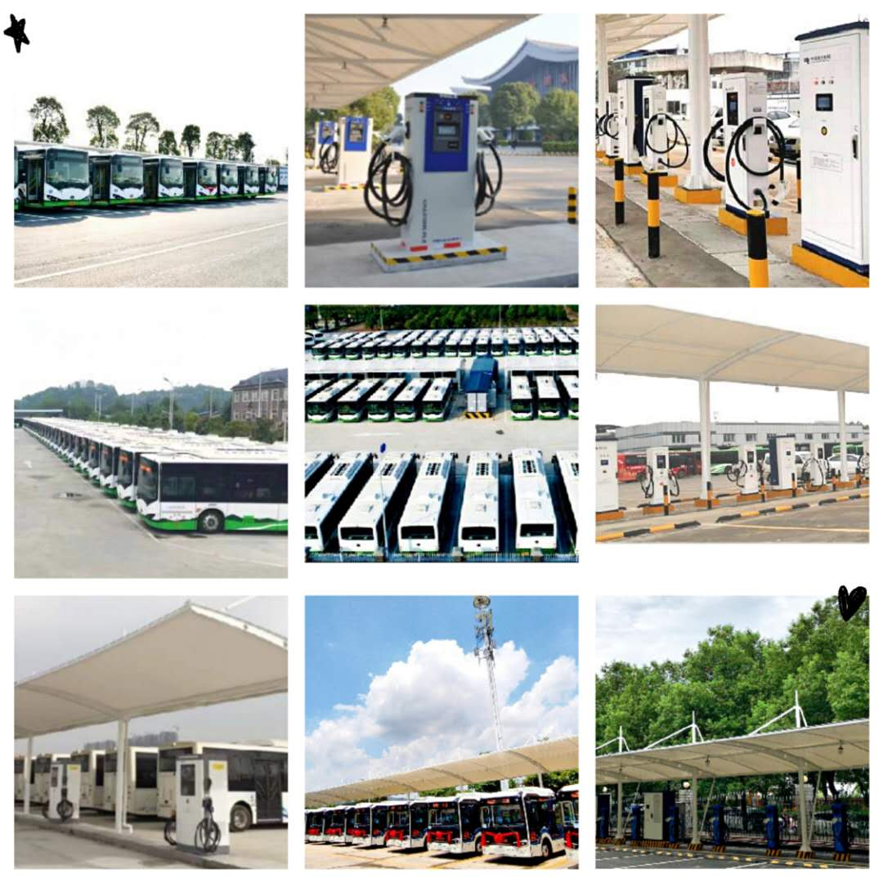
特变电工湖南艾特新能源科技有限公司
TE BIAN DIAN GONG HU NAN AI TE XIN NENG YUAN KE JI YOU XIAN GONG SI
借助特变电工南方输变电产业集团在输变电系统集成能力、技术能力、投资能力和管理经验等方面的优势，专业从事充电站投资、建设和运营；新能源汽车充电桩研发、生产和销售；新能源汽车充电服务；新能源汽车充电信息化平台开发与建设；售电业务；新能源汽车配件销售；新能源汽车销售、租赁、维修等。

Slide 17
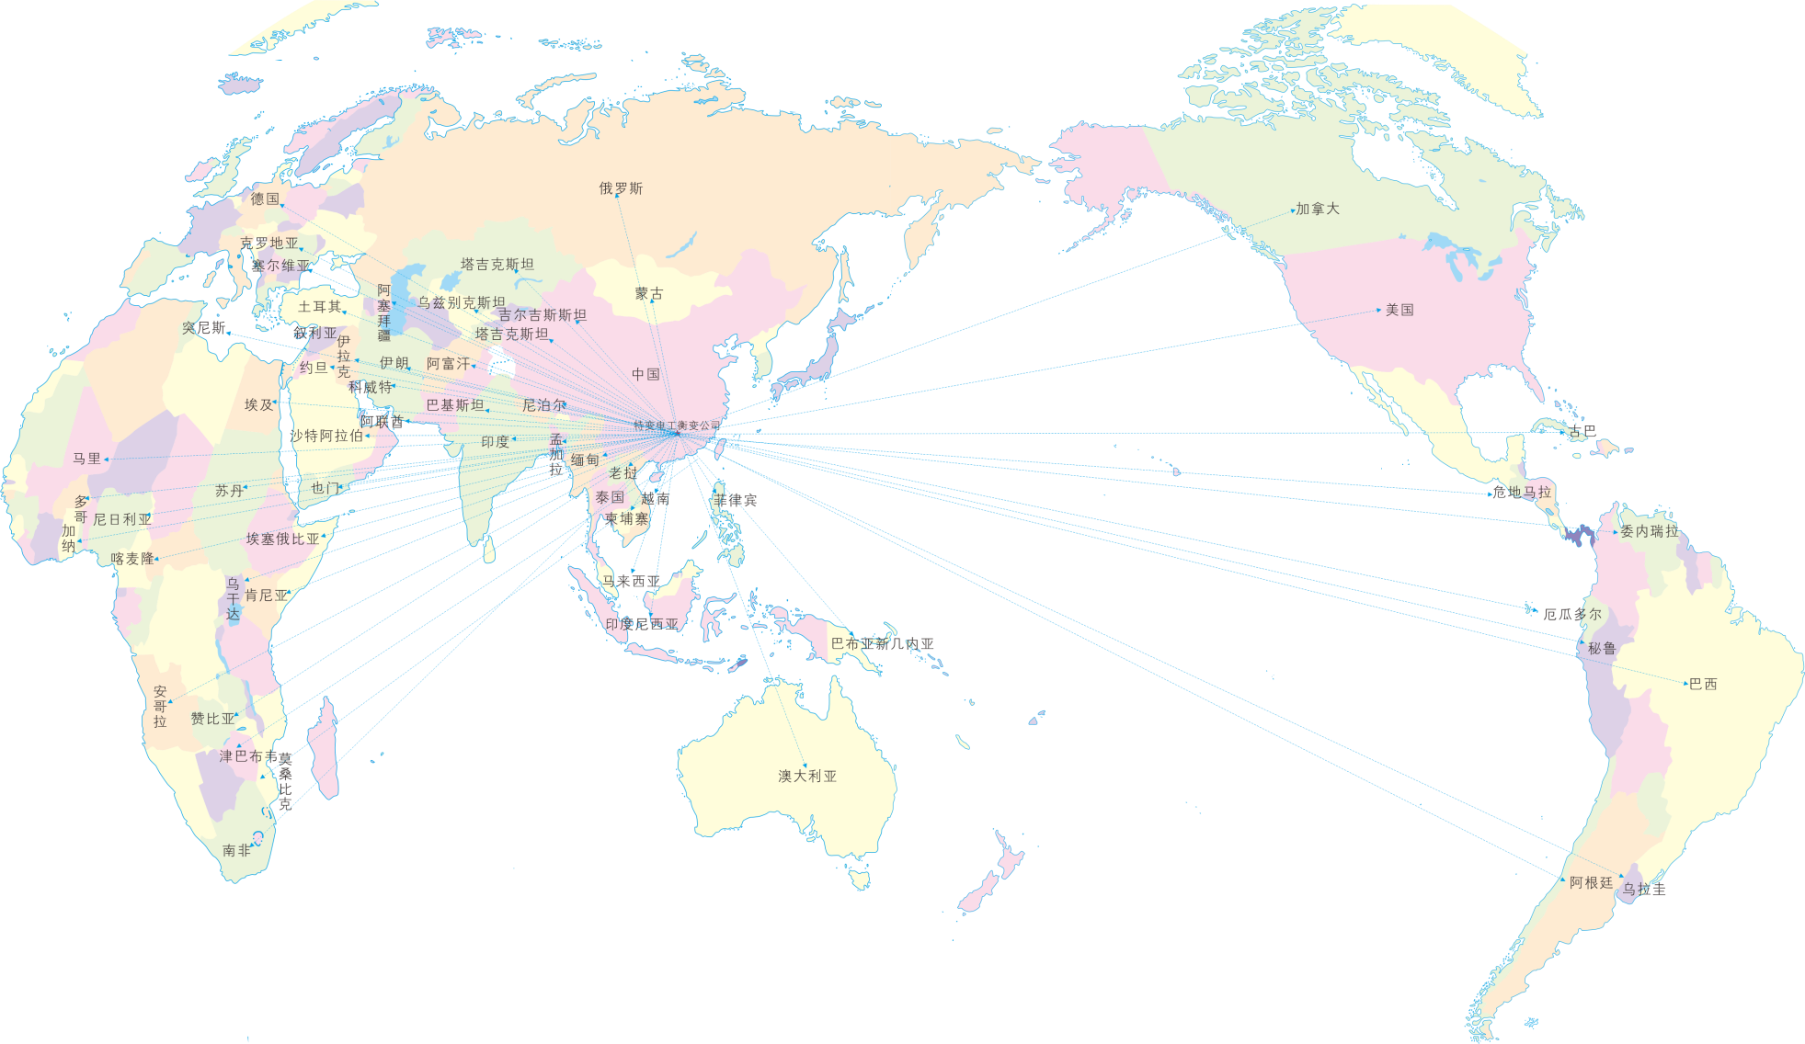
衡变国际业务世界分布图
HENG BIAN GUO JI YE WU SHI JIE FEN BU TU
积极响应国家“一带一路”倡议，积极践行“走出去”战略，实现 “装备中国、装备世界”产业报国梦，将国际化作为公司转型发展的第一战略。
公司先后承担了越南、老挝、多哥、尼日利亚、埃及、哈萨克斯坦、巴基斯坦等国家电力基础设施建设，极大地提升了中国输变电企业的国际竞争力和品牌影响力。
近年，成功签约多哥、老挝、喀麦隆、乌干达、伊拉克、科特迪瓦、莫桑比克等海外工程成套项目，并签署了涵盖变压器检修、发电厂、太阳能等项目在内的数十亿美元MOU。

Slide 18
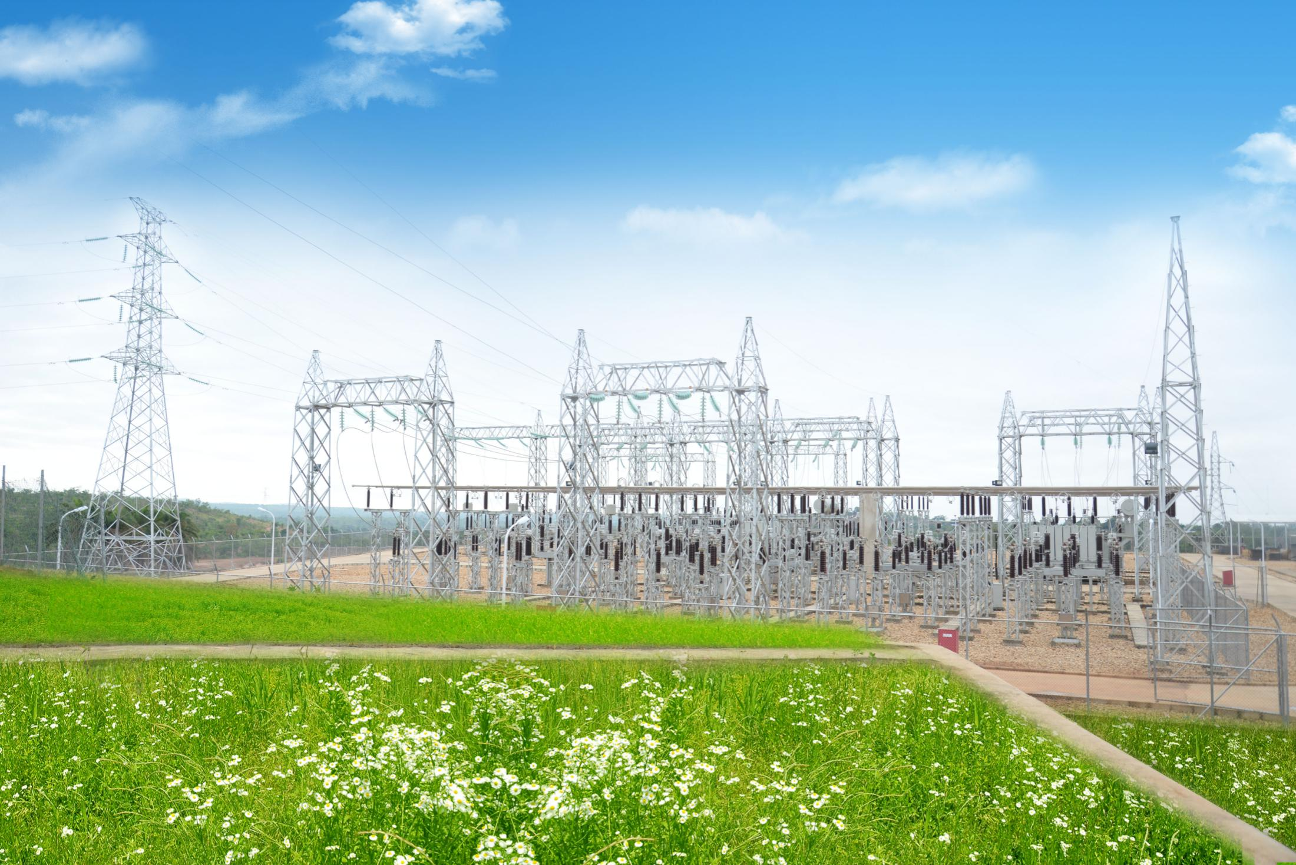
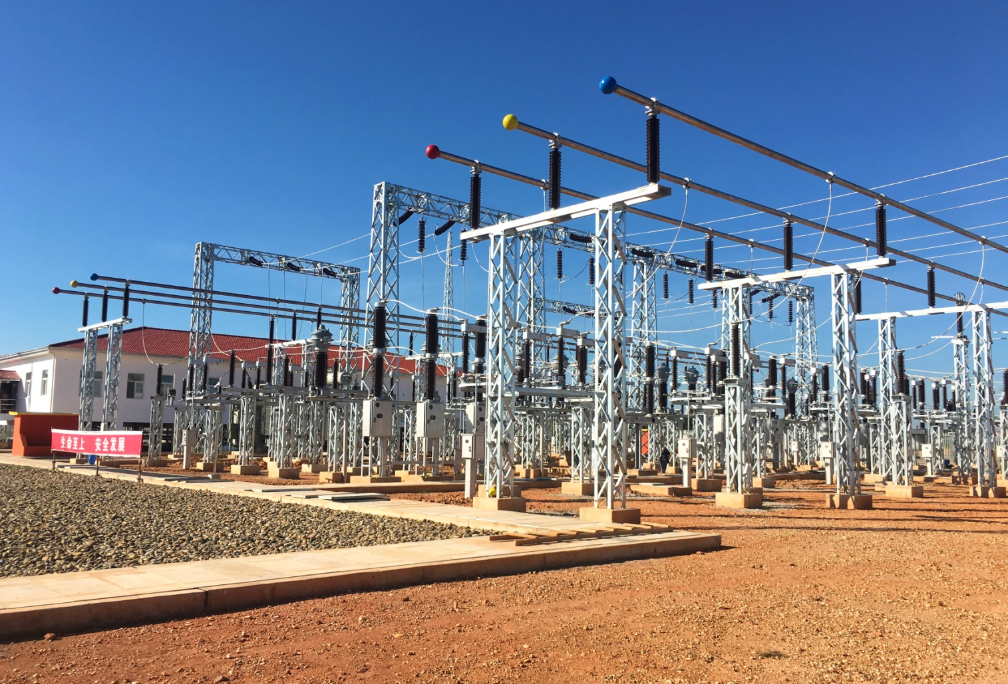
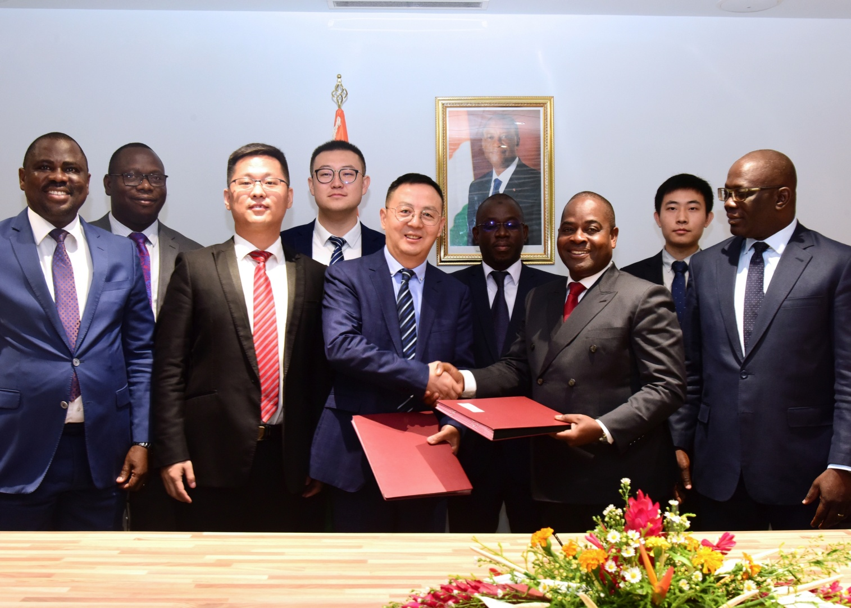
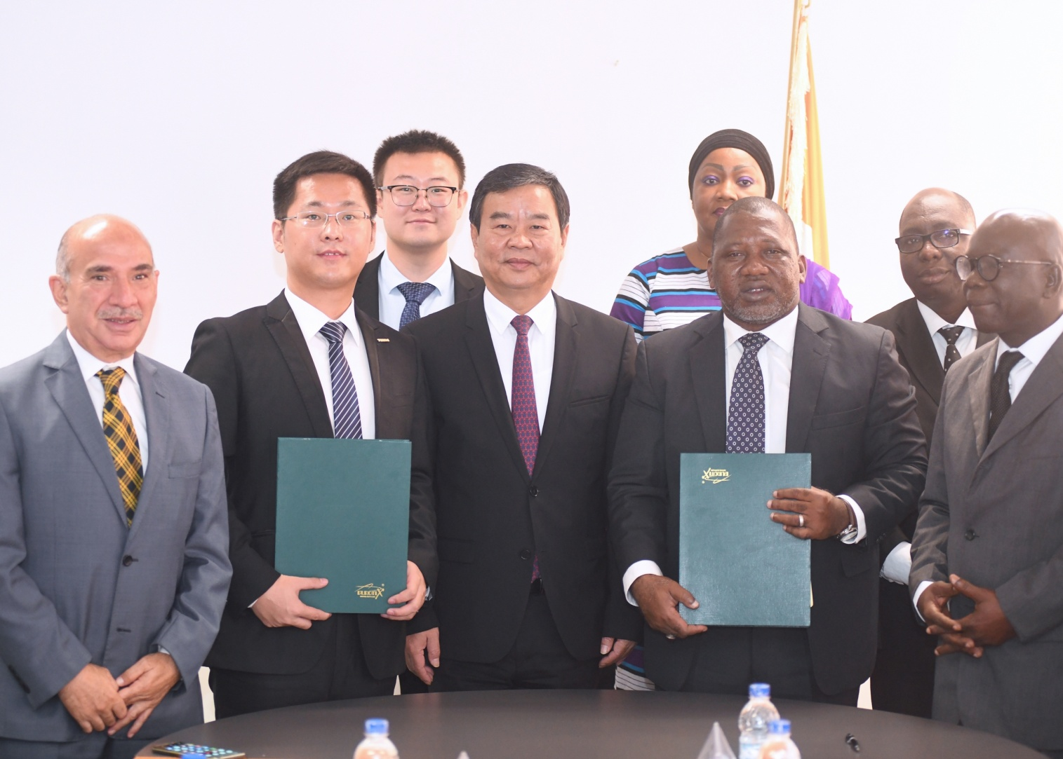
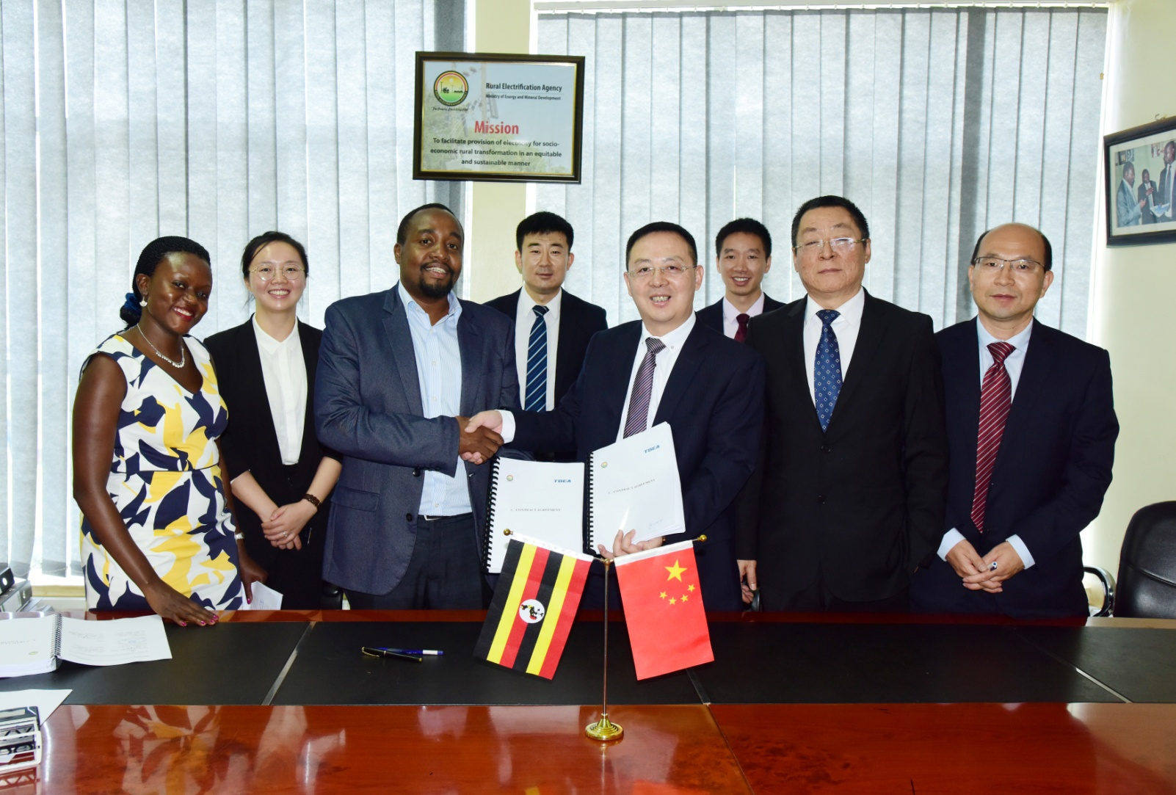
国际工程项目
GUO JI XIANG MU QIAN YUE
2015年3月26日，在多哥和贝宁两国总统的见证下，公司承建的多哥索科地变电站及输电项目顺利竣工。
2016年1月29日，公司与老挝电力公司成功签约老挝万象115KV输变电项目。
2019年8月16日，衡变公司党委书记、总经理种衍民受邀在科特迪瓦政府金融大厦参加签约仪式，与仓管署署长正式签署EPC+F商务合同，签约金额达2.4亿欧元，约合人民币18.8亿元。
2019年11月25日，在湖南省副省长何报翔、商务厅、银行及中信保的共同见证下，衡变公司与科特迪瓦手工业部正式签署“科特迪瓦手工业园建设项目”商务合同，合同金额达5.79亿欧元，约合人民币44.8亿元。
2017年10月31日，公司与乌干达农村电气化局（REA）成功签署乌干达加速农村电气化满足电力供需平衡工程项目合同。

Slide 19
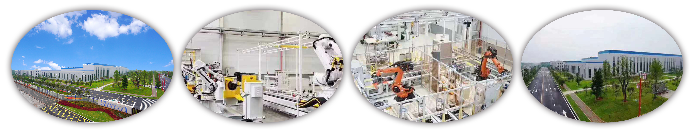
特变电工南方智能电网科技产业园
TE BIAN DIAN GONG NAN FANG ZHI NENG DIAN WANG KE JI CHAN YE YUAN
衡变公司自2017年开始在衡阳市衡南县投资启动“特变电工南方智能电网科技产业园”项目。项目计划用地1000亩，一期建设约500亩，一期计划投资12.74亿元，建设周期18个月，建成厂房面积近10万平方米。建设内容为GIS智能工厂、高端配网设备智能工厂和智能机械制造加工工厂等3个子项目。项目达产后，预计可实现年销售收入70-100亿元。

Slide 20
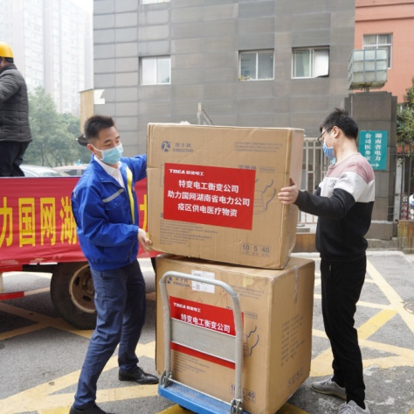
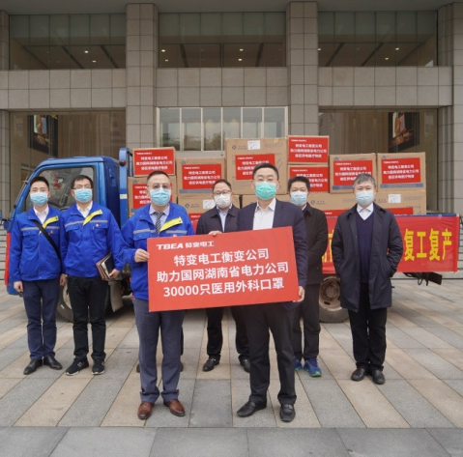
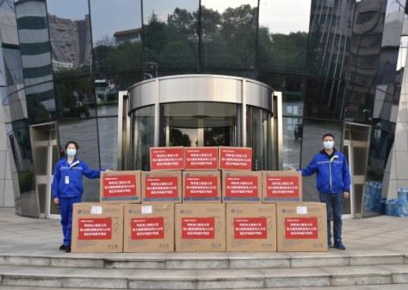
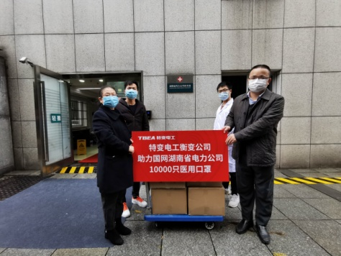
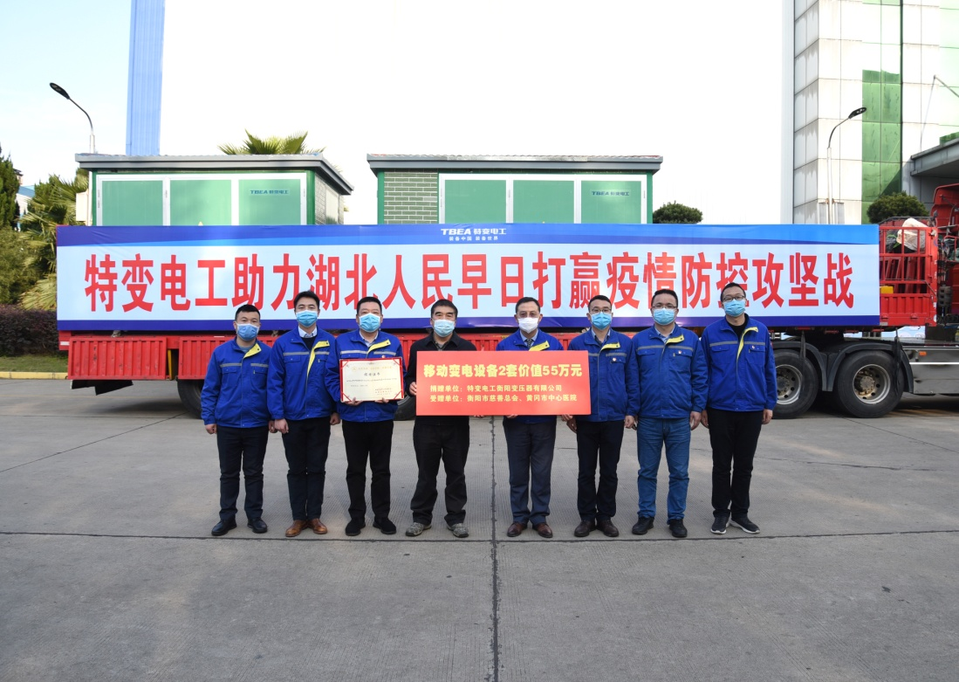
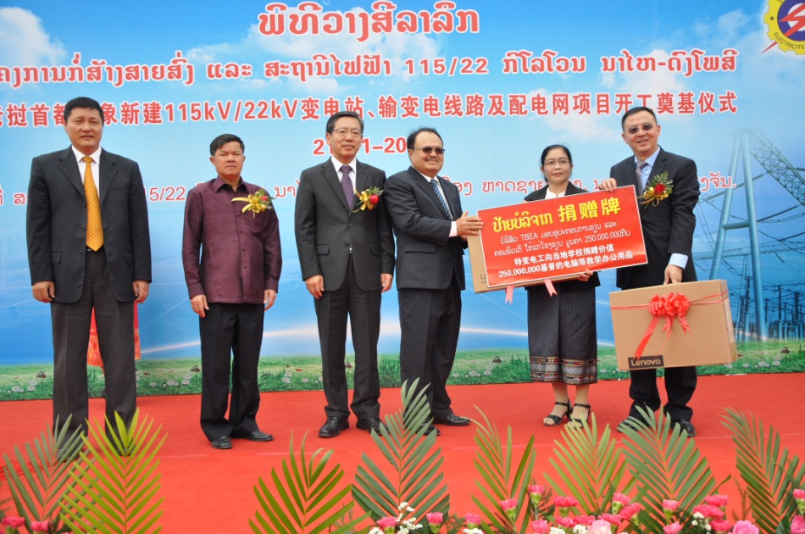
社会责任
SHE HUI ZE REN
定点医院扩建工程电力设备短缺难题，为湖北打赢疫情防控阻击战贡献重要力量。
向黄冈市中心医院扩建工程捐赠价值55万元的两台移动变电设备，解决防疫。

Slide 21
赋余文娱
FU YU WEN YU
2020特变电工校园宣讲会

Slide 22
我们为您提供：充满激情的团队
WO MEN WEI NIN TI GONG:CHONG MAN JI QING DE TUAN DUI
51%
20—29岁
30—39岁
28%
40—49岁
16%
50岁以上
5%

Slide 23
我们为您提供：全方位的新员工融入计划
WO MEN WEI NIN TI GONG:QUAN FANG WEI DE XIN YUAN GONG RONG RU JI HUA
岗位
培养
入职引导计划
职业导师专业辅导
快速熟悉岗位工作
在岗
实习
各产业一线实习
了解产品工艺和流程
入职
培训
了解公司历史、现状和未来
理解企业文化
职业化课程
团队融入
角色转化
优秀的人才，只有在融人企业大家庭中，认同并接受企业文化，从内心深处把自己当作企业的一员时，才可能为企业创造价值。

Slide 24
我们为您提供：健全的人才成长体系
WO MEN WEI NIN TI GONG:JIAN QUAN DE REN CAI CHENG ZHANG TI XI
选拔原则
任人唯贤/德才兼备/专业立身
“赛马”机制 : 个人成长看业绩
01
02
03
选拔方式
选拔方式
公开选拔/竞聘上岗
每年年底定期选拔/不定期内部招聘

Slide 25
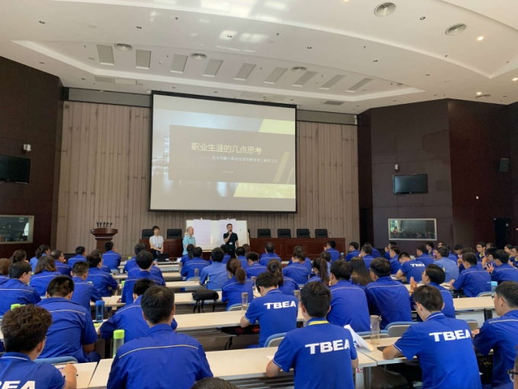
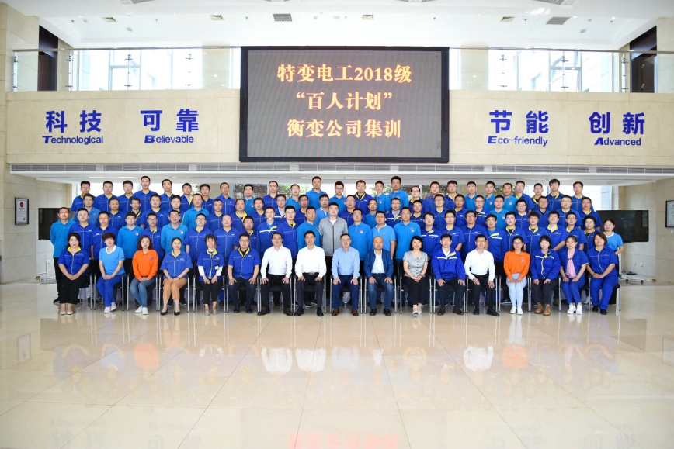
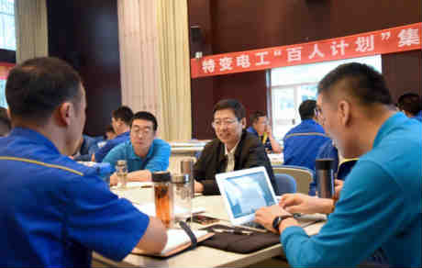
我们为您提供：健全的人才成长体系
WO MEN WEI NIN TI GONG:JIAN QUAN DE REN CAI CHENG ZHANG TI XI
岗位培养
多样化培训项目+线上学习平台
岗位轮换
持续20年的校园招聘，成就特变电工的核心人才团队
TEP、TOP项目、中德项目、百人计划，选拔和培养战略性和国际化人才。

Slide 26
我们为您提供：完善的职业发展通道
WO MEN WEI NIN TI GONG:WAN SHAN DE ZHI YE FA ZHAN TONG DAO
管理人员
专业技术人员
H型双通道发展模式
高层管理者
资深专家
中层管理者
专家
基层管理者
核心骨干
应届毕业生

Slide 27
我们为您提供：创造与分享的机制
WO MEN WEI NIN TI GONG:CHUANG ZAO YU FEN XIANG DE JI ZHI
薪酬 拥有一套完整的、有竞争力的薪酬体系
基本薪资+业绩薪资+专项奖励+年终奖金
“三翻番一同步”的员工收入增长机制
向业绩优异者倾斜
股权激励
坚持“发展依靠员工、发展为了员工、发展成果与员工共享”。

Slide 28
我们为您提供：创造与分享的机制
WO MEN WEI NIN TI GONG:CHUANG ZAO YU FEN XIANG DE JI ZHI
法定五险
住房公积金
商业保险
多重节日福利
员工互助计划
员工公寓
员工餐厅
运动健身场所
丰富多样团建活动
民心工程
集体婚礼
福利
提供一个全面的、有吸引力的福利项目组合
坚持“发展依靠员工、发展为了员工、发展成果与员工共享”。

Slide 29
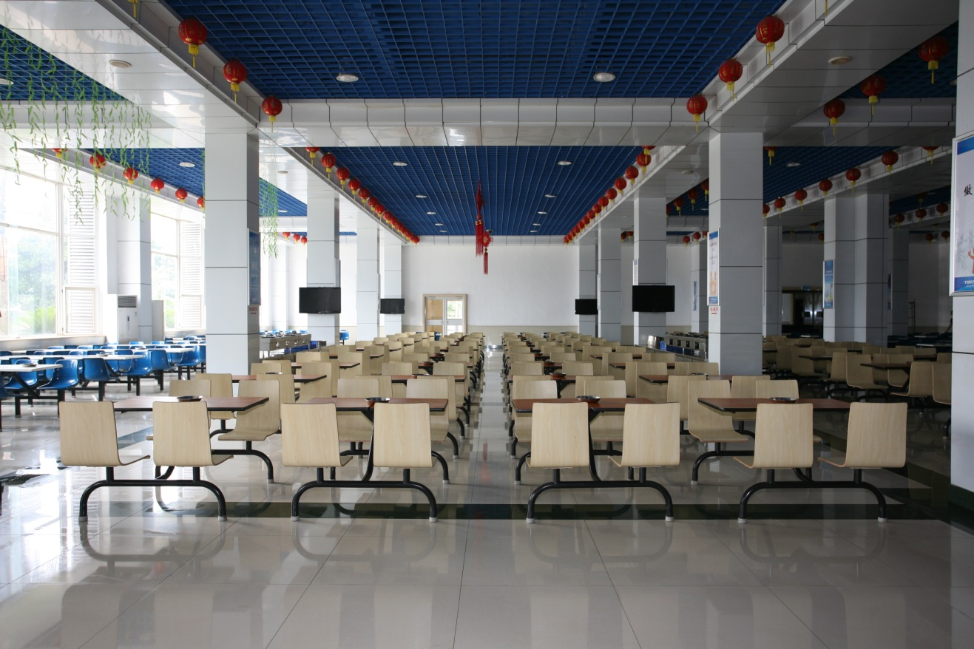
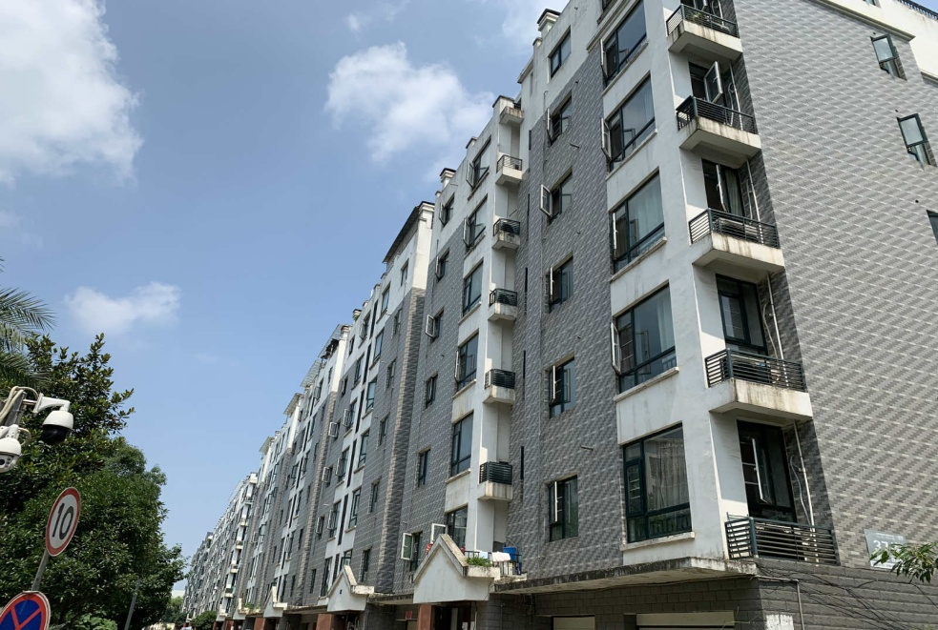
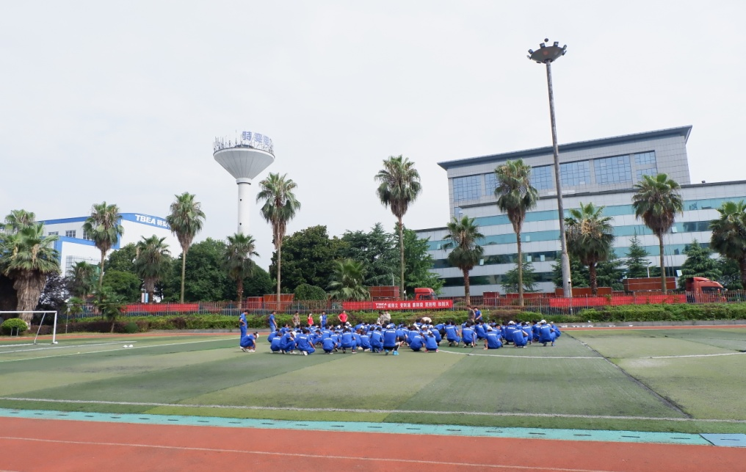
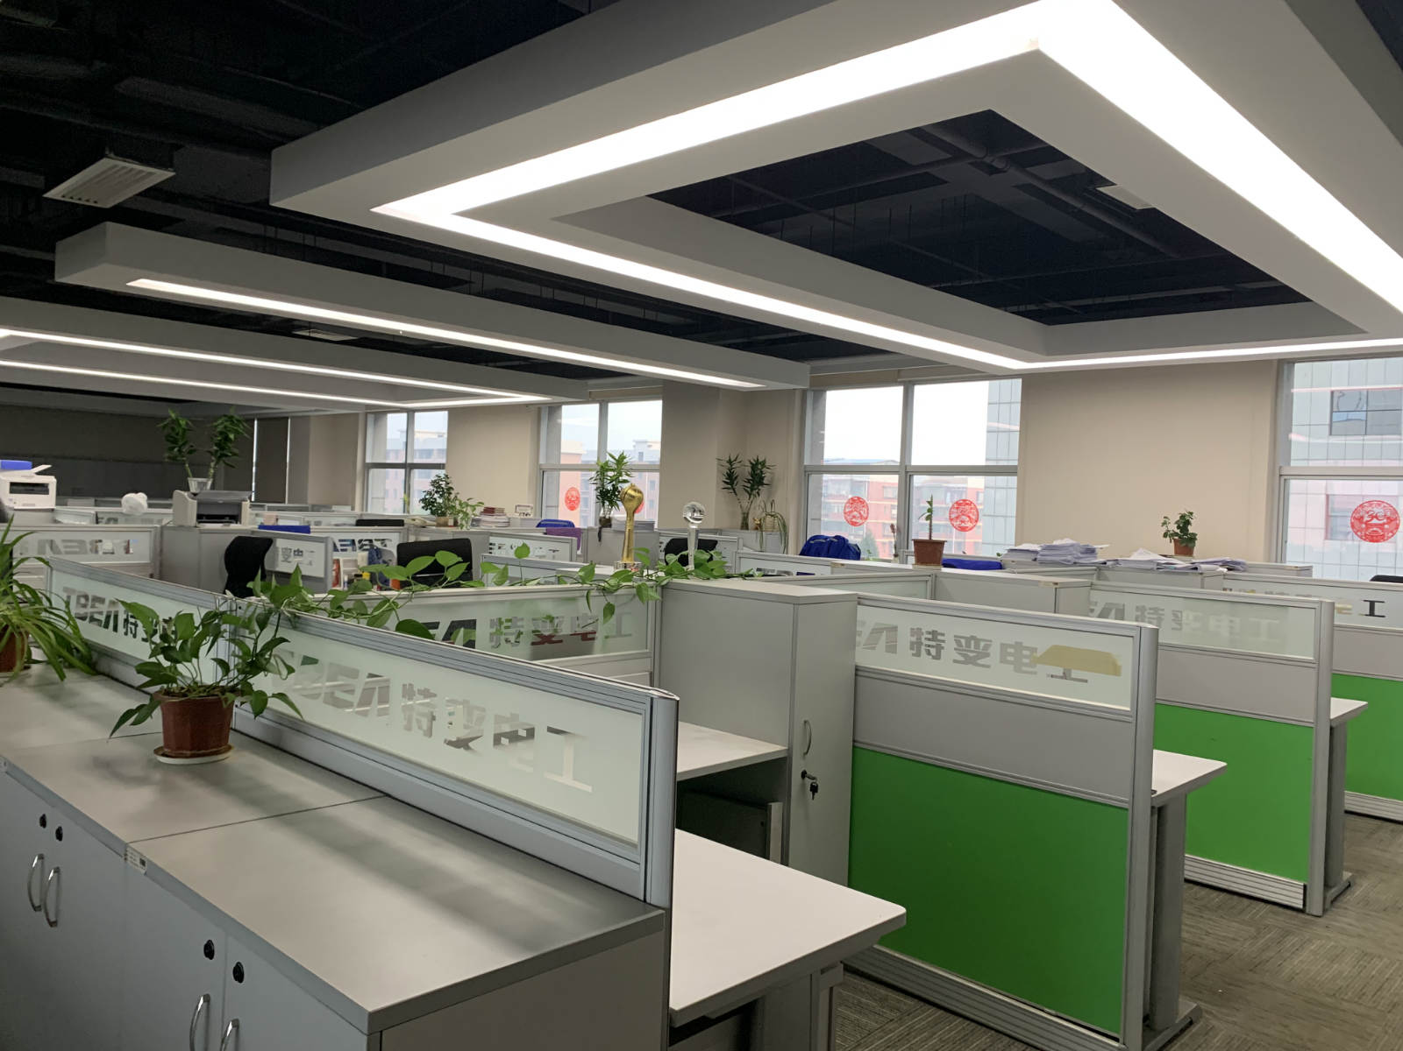
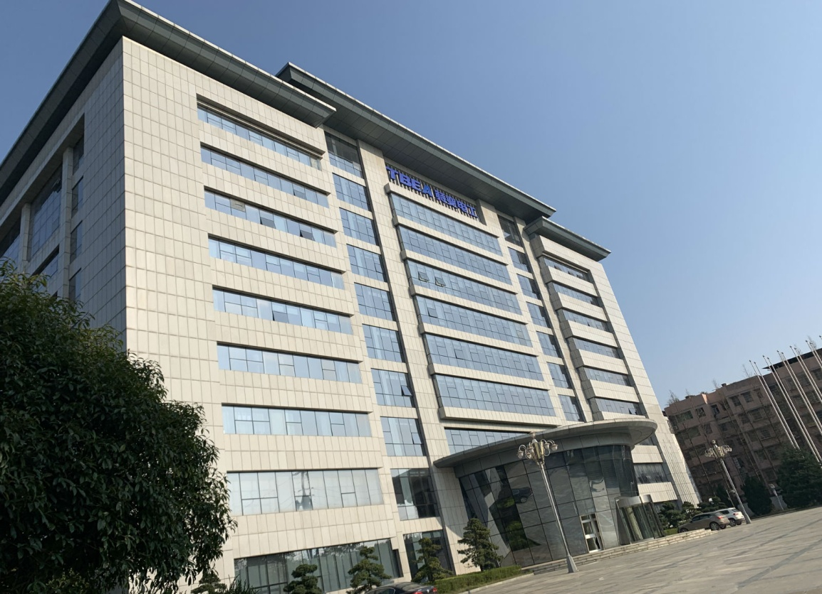
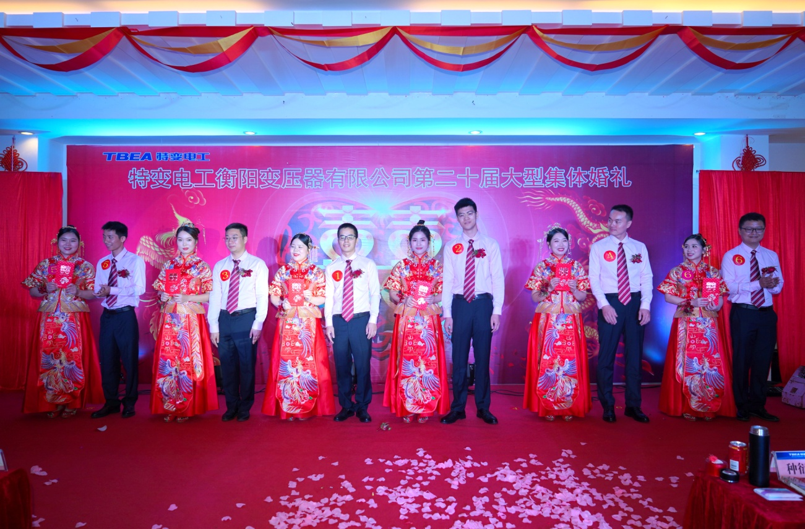
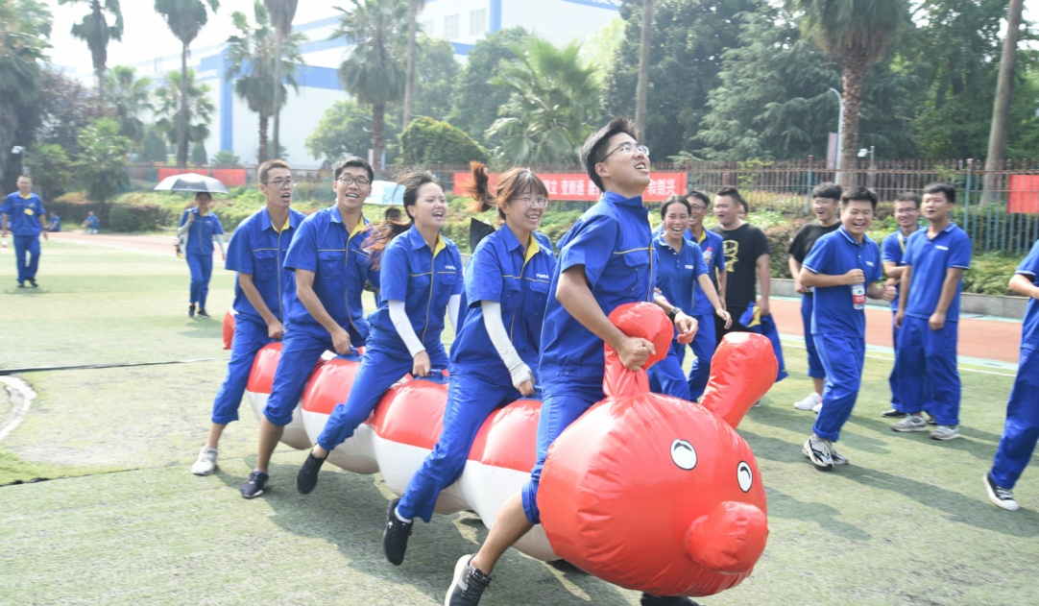

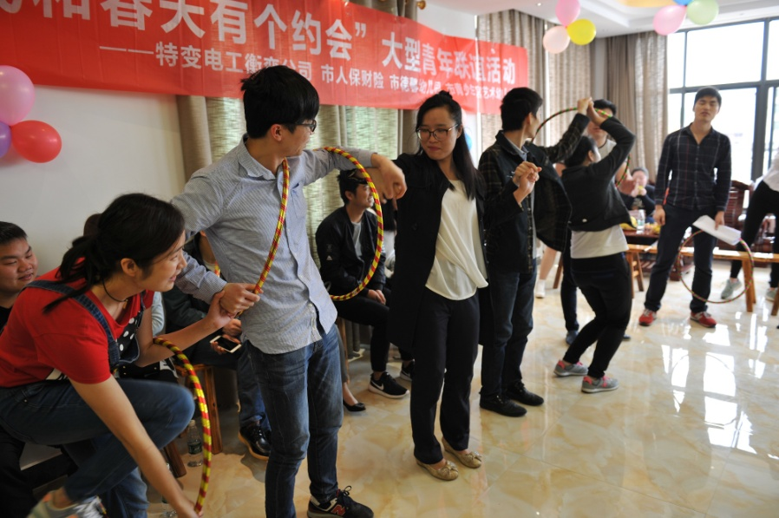

我们为您提供：丰富的业余生活
WO MEN WEI NIN TI GONG:FENG FU DE YE YU SHENG HUO
我们为您提供：良好的生活环境
WO MEN WEI NIN TI GONG:LIANG HAO DE SHENG HUO HUAN YING

Slide 30






大学生荣誉活动——新员工集训营
DA XUE SHENG RONG YU HUO DONG ——XIN YUAN GONG XI XUN YING

Slide 31
应聘指南
YING PIN ZHI NAN
2020特变电工校园宣讲会

Slide 32
岗位招聘需求
GANG WEI ZHAO PIN XU QIU
岗位 | 需求专业 | 岗位职责 | 工作 地点
职能管理类 | 经济学、金融学、统计学、会计学、财务管理、工商管理、行政管理、工业工程、工程管理、法学、人力资源管理、电气工程及其自动化、机械设计制造及其自动化、自动化等相关专业 | 从事公司企业管理、行政管理、人力资源管理、财务管理、法务、质量管理、原材料组配件采购管理、供应商管理、生产管理等相关管理工作 | 湖南衡阳 江苏南京 上海市 海外各国
技术研发类 | 电气工程及其自动化、通信工程、自动化、机械设计制造及其自动化、测控技术与仪器、计算机科学与技术、软件工程、材料科学与工程等相关专业 | 从事公司科技管理、产品研发、产品设计、产品工艺管控、产品检验试验等相关技术类工作
工程技术类 | 电气工程及其自动化、机械设计制造及其自动化、自动化、能源与动力工程、土木工程、工程造价、工程管理等相关专业 | 从事公司国内国外工程项目管理、工程项目执行、工程项目造价等工程相关工作
国内市场类 | 机械设计制造及其自动化、电气工程及其自动化、自动化、材料科学与工程、能源与动力工程、通信工程等相关专业 | 从事公司国内全产业链市场业务开拓、合同谈判、合同履约、投标报价、客户关系维护等相关工作
国际市场类 | 俄语、英语、法语、西班牙语、葡萄牙语、阿拉伯语、电气工程及其自动化、机械设计制造及其自动化、自动化、能源与动力工程、通信工程等相关专业 | 从事公司国外全产业链市场业务开拓、合同谈判、合同履约、投标报价、客户关系维护等相关工作

Slide 33
岗位招聘需求
GANG WEI ZHAO PIN XU QIU
岗位 | 需求专业 | 岗位职责 | 工作 地点
技术研发类 | 电气工程及其自动化、通信工程、自动化、机械设计制造及其自动化、测控技术与仪器、计算机科学与技术、软件工程、材料科学与工程等相关专业 | 从事公司科技管理、产品研发、产品设计、产品工艺管控、产品检验试验等相关技术类工作 | 江苏南京
工程技术类 | 电气工程及其自动化、机械设计制造及其自动化、自动化、能源与动力工程、土木工程、工程造价、工程管理等相关专业 | 从事公司国内工程项目管理、工程项目执行、工程项目造价等工程相关工作
国内市场类 | 机械设计制造及其自动化、电气工程及其自动化、自动化、材料科学与工程、能源与动力工程、通信工程等相关专业 | 从事公司国内全产业链市场业务开拓、合同谈判、合同履约、投标报价、客户关系维护等相关工作
特变电工南京公司

Slide 34
岗位招聘需求
GANG WEI ZHAO PIN XU QIU
岗位 | 需求专业 | 岗位职责 | 工作 地点
技术研发类 | 电气工程及其自动化、通信工程、自动化、机械设计制造及其自动化、测控技术与仪器、计算机科学与技术、软件工程、材料科学与工程等相关专业 | 从事公司科技管理、产品研发、产品设计、产品工艺管控、产品检验试验等相关技术类工作 | 上海市 湖南衡阳
工程技术类 | 电气工程及其自动化、机械设计制造及其自动化、自动化、能源与动力工程、土木工程、工程造价、工程管理等相关专业 | 从事公司国内工程项目管理、工程项目执行、工程项目造价等工程相关工作
国内市场类 | 机械设计制造及其自动化、电气工程及其自动化、自动化、材料科学与工程、能源与动力工程、通信工程等相关专业 | 从事公司国内全产业链市场业务开拓、合同谈判、合同履约、投标报价、客户关系维护等相关工作
特变电工上开公司

Slide 35


应聘联系方式
YING PIN LIAN XI FANG SHI
特变电工官方招聘网站：http://tbea.zhiye.com
官方微信公众号：特变电工招聘
招聘联系人：唐女士、张女士
招聘热线：18573417912/18573415765
招聘邮箱：054211@tbea.com

Slide 36
欢迎加入
2020特变电工校园宣讲会

